Slide 1
Analýza aktivít botov na sociálnych sieťach
Školiteľ: RNDr. Damas Gruska , PhD.
Richard Nagy

Slide 2
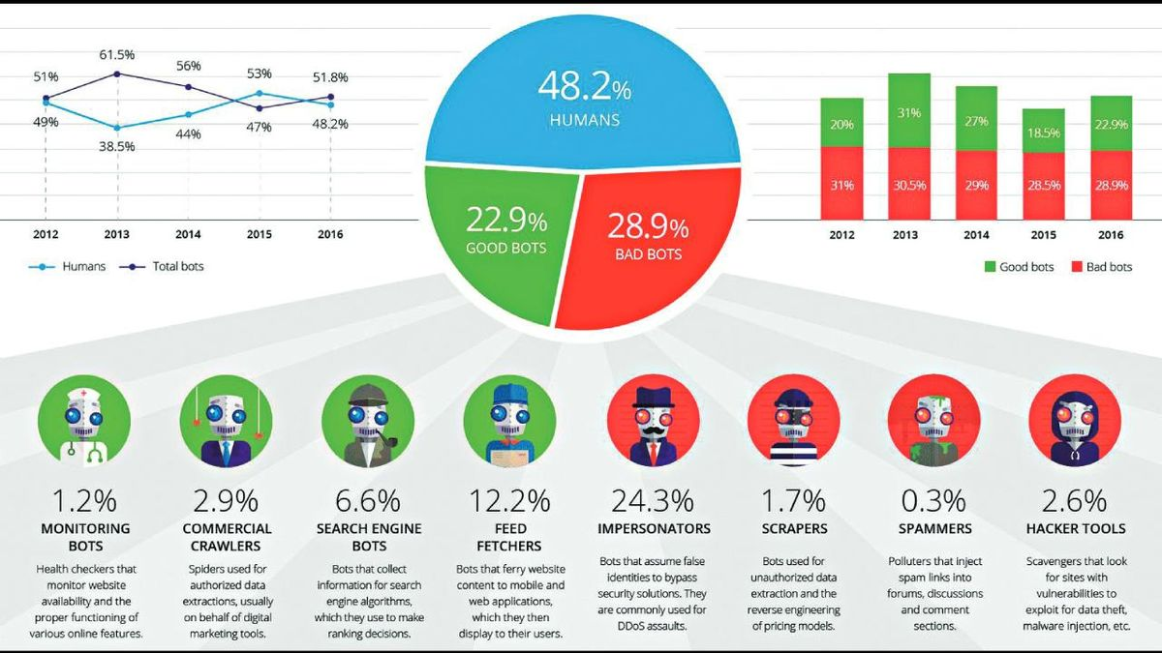
Introduction
Analýza aktivít botov na sociálnych sieťach.
Pojem "bot" sa odkazuje na robota, počítačový program ktorý pracuje rýchlejšie a efektívnejšie ako ľudia pri opakujúcich sa automatizovaných úlohách.
Sú využívaný, aby mohli simulovať správanie sa ľudí (napr. na sociálnych sieťach).
Boti môžu byť použití na rôzne účely ako napr. šírenie spamu, generovanie falošných správ alebo vytváranie falšovanej interakcie s používateľmi.
Cieľom práce je:
Skúmať vplyv aktivity botov na sociálne média a účinnosti rôznych metód na detekciu a prevenciu takejto aktivity.
oboznámiť sa s rôznymi alrgoritmami slúžiacimi na detekciu botov na sociálnych sieťach (facebook, instagram, linkedin, twitter)
analyzovať aktivitu botov na rôznych sociálnych sieťach a zistiť, ako sa líši ich správanie na základe rôznych kritérií (spam, hoax, scrapping bots...)
Práca sa zameriava na využitie rôznych typov botov na rôznych sociálnych sieťach, porovnanie ich bezpečnosti a detekcie podľa konkrétnych rôznych typov a algoritmov. (vizualizácia výsledkov)

Slide 3
Pokrok počas semestra
Etapa 1.
Etapa 2.
Štúdium algoritmov na detekciu botov pre zvolené sociálne siete(facebook, instagram, twitter, linkedin)
Oboznámenie sa s typmi botov na sociálnych sieťach(chat, spam, malicous, scrapping, sybil..)
Skúmanie možných technológií pre implementáciu (selenium, beautiful soup, requests, pyAutoGui)
Vytvorenie frameworku pre využívanie botov (štruktúra priečinkov, importy knižníc, logger, account manager, selenium, chromedriver)
Implementácia základných funkcií (rozbehanie selenia, fake ucty, prve skúšky jednoduchých botov)
Štúdium zabezpečenia a ochrany pri používaní botov (headless, undetected chromedriver, seleniumbase) a selenia, vpn, proxy
Navrhnutie 3 úrovni botov (podla evolúcie), výber 5 najviac zastúpených bad-botov na soc. sieťach, v rámci etickosti (spam,scrap,troll,hoax,impostor)
Implementácia databázy pre údaje, botov, výsledky (bots, phantom_profiles)
Implementácia skriptov na vytváranie mailových schránok, pokusy o automatizované vytváranie účtov(google, azet)
Implementácia a výsledky prvých botov(spam, hoax, scrap)

Slide 4
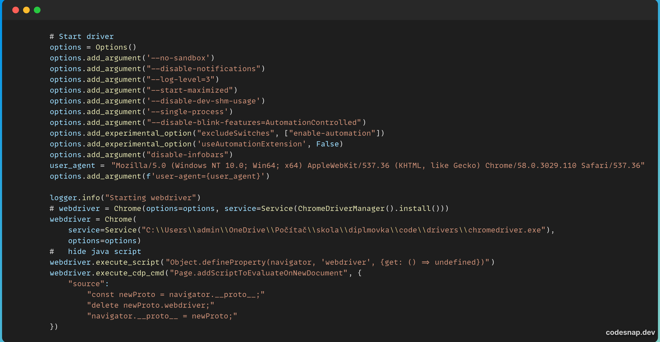
Štúdium zabezpečenia a ochrany pri používaní botov
Nastavenia selenia:
Nastavenie User Agenta: User agent (užívateľský agent) je reťazec, ktorý identifikuje typ a verziu webového prehliadača a operačného systému používaného na prístup k webovej stránke. Tento reťazec je zvyčajne posielaný webovým prehliadačom na webový server ako súčasť HTTP požiadavky, aby server mohol identifikovať a prispôsobiť svoj obsah pre konkrétne zariadenie alebo prehliadač.
disable-infobars: Vypína informačné lišty v hornej časti Chrome, ktoré môžu hovoriť veci ako "Chrome je ovládaný automatizovaným testovacím softvérom."
--disable-blink-features=AutomationControlled: Vypína určité funkcie v engine Blink Chrome, ktoré webovým stránkam indikujú, že prehliadač je automatizovaný. Používa sa k tomu, aby automatizované prehliadače vyzerali viac ako bežný užívateľský prehliadač.
excludeSwitches: Prepínač "enable-automation" je vypnutý, aby sa skryla automatizácia pred webovými stránkami, ktoré detekujú prehliadače riadené WebDriverom.
useAutomationExtension: Nastavenie tohto na False vypína automatizačné rozšírenie. Je to ďalšie opatrenie k zabráneniu detekcie prehliadača riadeného WebDriverom.
Object.defineProperty(navigator, 'webdriver', {get: () => undefined}) a nasledujúci execute_cdp_cmd: Sú JavaScriptové príkazy sú vykonané v prehliadači, aby ďalej maskovali skutočnosť, že prehliadač je ovládaný WebDriverom. Modifikujú objekt navigator tak, aby odstránili dôkazy o tom, že WebDriver ovláda prehliadač.

Slide 5
Štúdium zabezpečenia a ochrany pri používaní botov
VPN: šifrovaný tunel medzi zariadením a serverom
Všetku internetovú aktivitu posúva cez tento tunel. To znamená, že okrem zmeny IP adresy, VPN tiež chráni dáta pred odpočúvaním.
Nevýhody free VPN: pomalé, obmedzené, soc. sieťe ich vedeli odchytiť
Výhody prémiovej VPN: Na rozdiel od bezplatných proxy, alebo free VPN prémiové VPN majú vyššiu rýchlosť, lepšiu stabilitu pripojenia a výrazne lepšie bezpečnostné štandardy. Tiež často poskytujú lepšiu podporu a širšie možnosti geografických lokalít. (teda napr. aj slovensko)
Bezpečnosť a ochrana súkromia: Vzhľadom na šifrovanie, prémiové VPN služby poskytujú vysokú úroveň bezpečnosti a ochrany súkromia. To je obzvlášť dôležité, ak vykonávame citlivé operácie alebo pracujeme s dôvernými dátami.
Proxy servery: prostredník medzi prehliadačom a webovými stránkam
Nevýhody bezplatných proxy:
-Bezplatné proxy servery sú výrazne pomal
-Vysoká záťaž (mnoho používateľov súčasne využíva obmedzené zdroje servera).
-Nie sú tak spoľahlivé, sú nestabilné, väčšinou majú obmedzenú dostupnosť.
Bezpečnostné riziká: Bezplatné proxy servery môžu tiež predstavovať bezpečnostné riziko, pretože nevieme, kto proxy server prevádzkuje a či nezaznamenáva našu sieťovú aktivitu.
Skúška – test script
CyberGhost:
Velký počet server a rozsiahle geografické pokrytie
Vysoká rýchlosť a spoľahlivosť
Užívateľsky prívetivé rozhranie

Slide 6
Výber 5 najviac zastúpených botov na soc. sieťach
Scrap bot - sú používaní na automatické zbieranie obsahu a dát z webových stránok alebo sociálnych sietí. Títo boti môžu zbierať citlivé údaje alebo kopírovať obsah bez povolenia, čo predstavuje problém autorských práv a ochrany súkromia.
Spam boti - sú známi pre šírenie nevyžiadanej pošty, reklám a odkazov na rôzne malvéry. Spamoví boti môžu zaspamovať sociálne siete a e-mailové schránky nežiaducimi správami, čo môže viesť k zníženiu dôveryhodnosti a celkového užívateľského dojmu.
Troll boti - sú navrhnutý tak, aby provokovali a zapájali sa do online diskusií. Často vytvárajú rozruch a konflikty pomocou kontroverzných alebo provokatívnych komentárov, čím narušujú komunikáciu a vytvárajú konflikty.
Impostor boti - napodobňujú skutočné používateľské profily s cieľom klamať alebo získavať informácie. Môžu byť používaný na krádež identity, phishing alebo na získavanie dôvernosti iných používateľov.
Hoax boti - šíria falošné informácie alebo hoax správy na ovplyvnenie verejnej mienky alebo na podporu určitých názorov. Môžu byť využívané na politické kampane, šírenie falošných správ alebo na manipuláciu verejných diskusií.

Slide 7
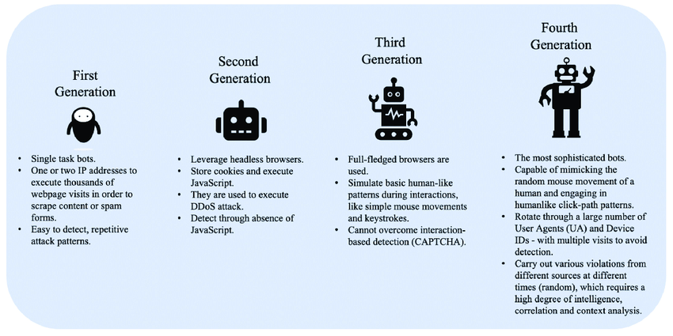
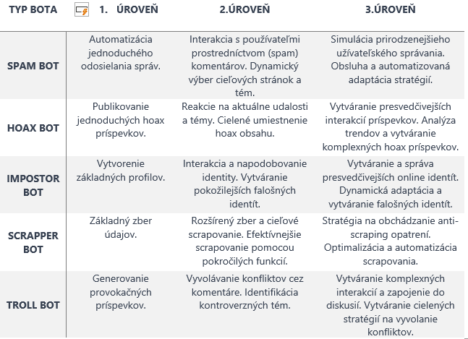
Návrh 3 úrovní botov

Slide 8
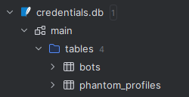
Implementácia databázy
Technológia: pysqlite3
- 2 tabuľky, phantom_profiles a bots
- jedna slúži na uchovávanie credentials o botoch, druhá (plne automatizovaná) slúži na tracking samotných botov
- využívajú sa neštandartné mená, hlavne z dôvodu detekcie sociálnych sietí na klasické mená (John Doe) ale takisto aj z minimalizovania možnosti že narazíme na použité schránky/účty
- heslá generované náhodne pri vytváraní účtov, hashovanie zatiaľ neriešené (jedná sa o testovacie účty bez citlivých dát)

Slide 9
Testovanie automatizácie mailových schránok
- V rámci testovania automatizácie mailových schránok sme sa zamerali na procesy vytvárania nových e-mailových účtov pre populárnych poskytovateľov e-mailových služieb, ako sú Google (Gmail) a Azet na slovensku.
- Narazil som na viaceré prekážky, ktoré významne komplikujú až znemožňujú úplnú automatizáciu tohto procesu. Jedným z hlavných problémov, ktorý som zaznamenal, je požiadavka na overenie telefónneho čísla.
- Táto bezpečnostná funkcia je uvedená ako povinný krok počas procesu vytvárania nových e-mailových účtov, a to ako pri Google, tak aj pri Azet aj všetkých ostatných mailových schránkach ktoré som manuálne vyskúšal.
- Každý nový účet vyžaduje zadanie platného telefónneho čísla, na ktoré sa potom odošle verifikačný kód. Táto požiadavka je kľúčová pre zabezpečenie, že za každým novým účtom stojí skutočná osoba a nie automatizovaný skript alebo robot.
- Okrem toho som skúmal využitie 10-minútových mailov, čo sú dočasné e-mailové adresy, ktoré umožňujú okamžité vytvorenie a príjem e-mailov na krátky časový úsek.
- Avšak, pri mojich testoch som zistil, že tieto dočasné e-mailové služby sú často nekompatibilné s procesmi vytvárania účtov na sociálnych sieťach. Sociálne siete ako Facebook, Twitter, alebo Instagram často rozpoznajú a zablokujú registráciu pomocou týchto dočasných e-mailových adries, čo znemožňuje ich využitie pre tento konkrétny účel.

Slide 10
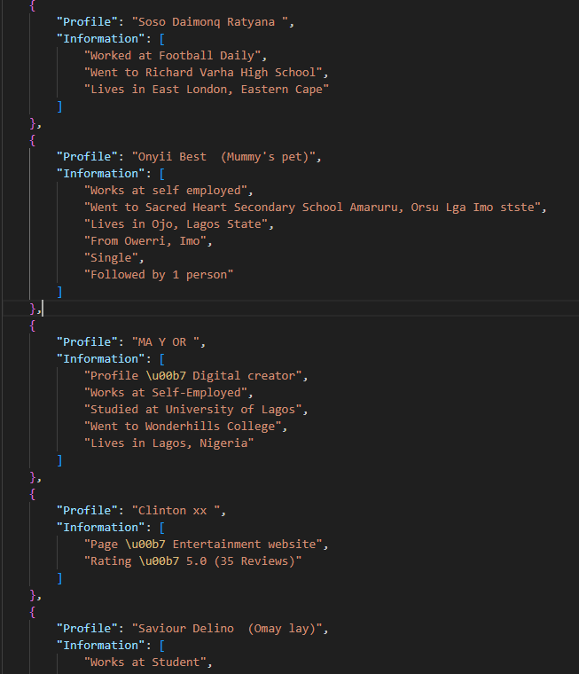
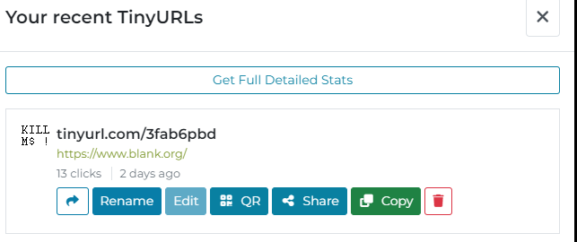
Implementácia a testovanie prvých botov
- Spam, scrap, hoax, troll, (impostor)
- scrap bot scrapuje dáta užívateľov, ukladá do jsonu a testuje počet povolených scrapovaní dát
- spam bot rozosiela spamové/reklamné komentáre, s linkom na trakovanie počtu kliknutí
- hoax bot šíri dezinformácie, takisto prikladá link a sleduje počty kliknutí (menej relevantné ako pri spam)
- troll bot šíri provokujúce komentáre a sleduje (časový interval), či ľudia zareagujú, resp. či bude zabanovaný

Slide 11
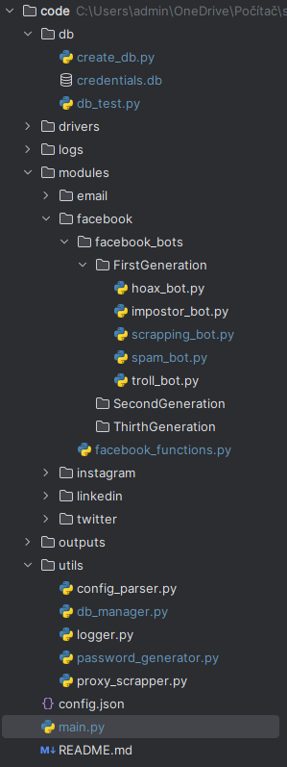
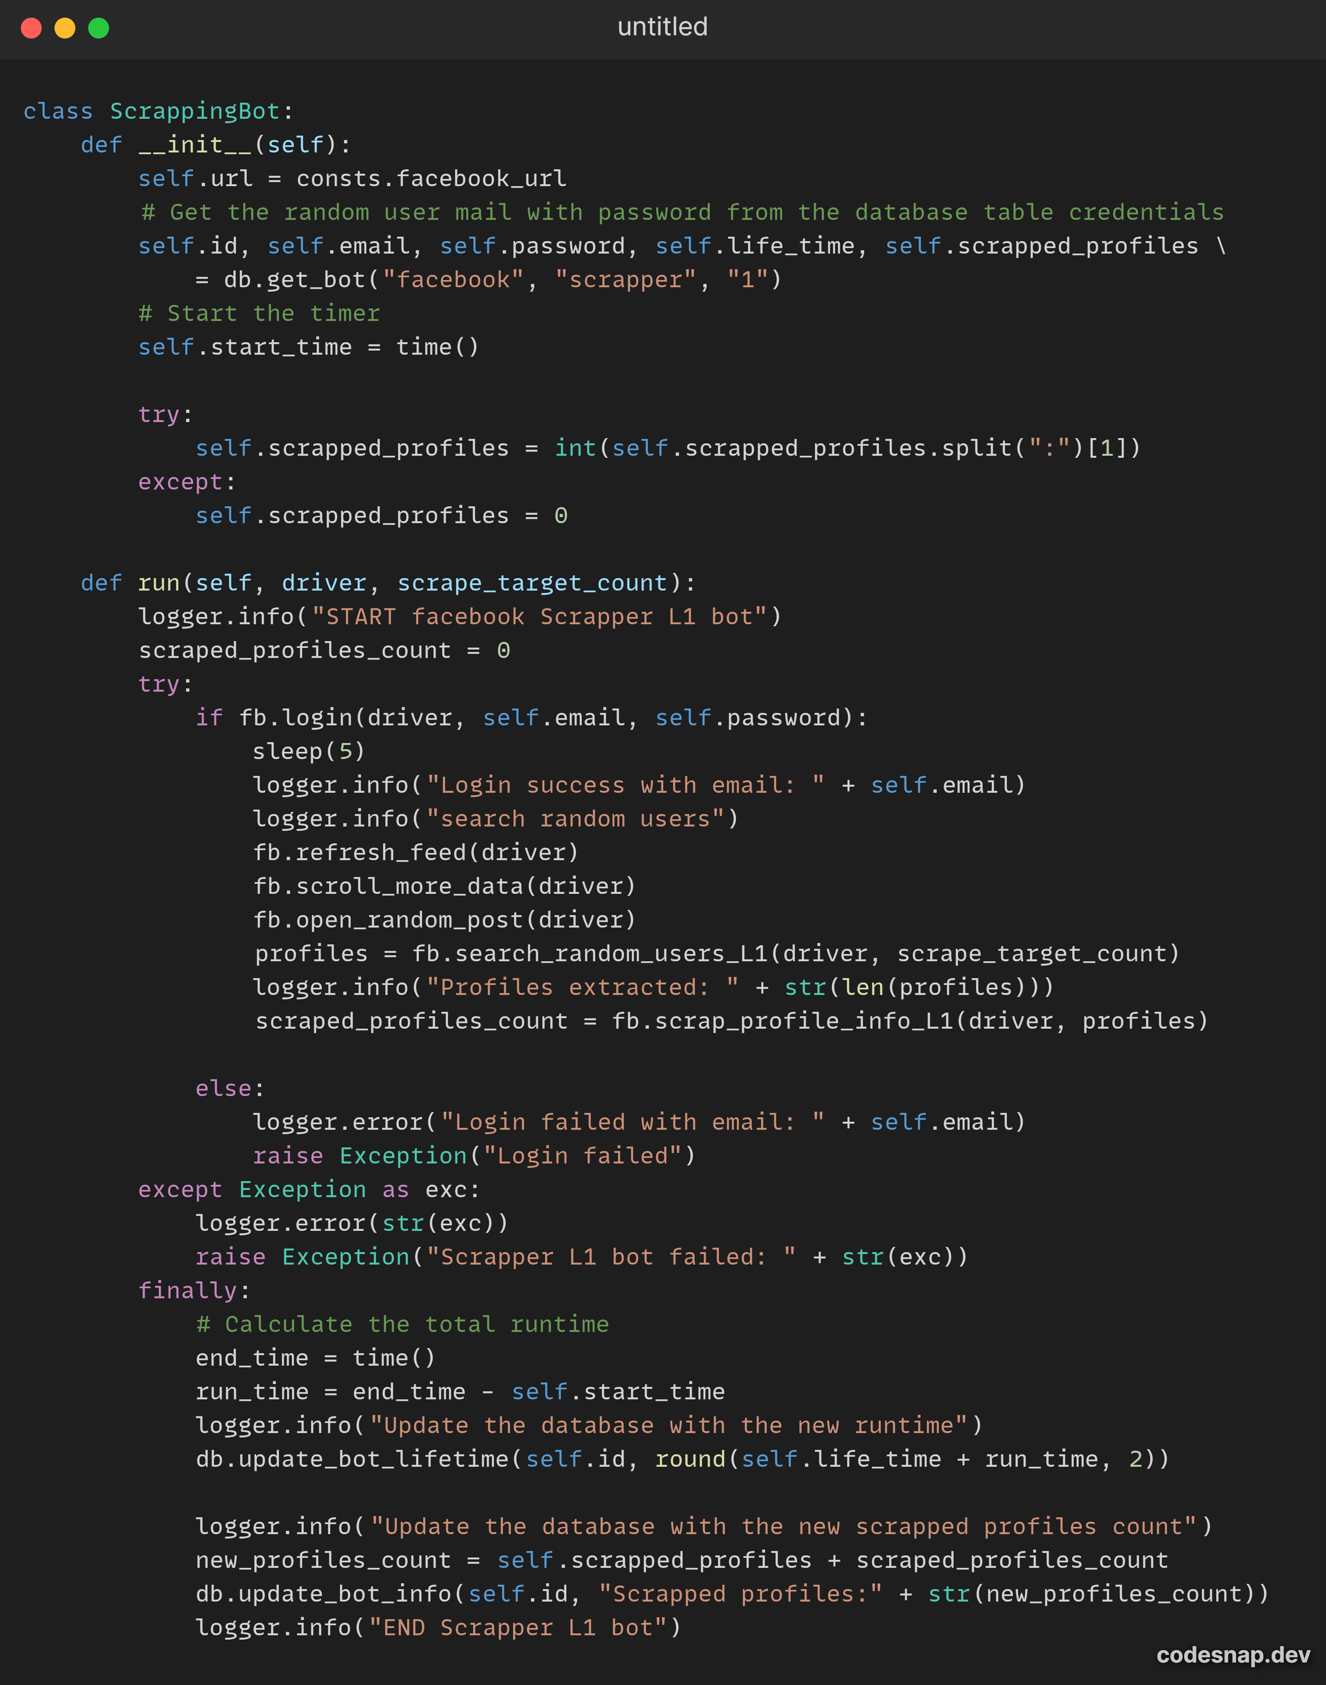
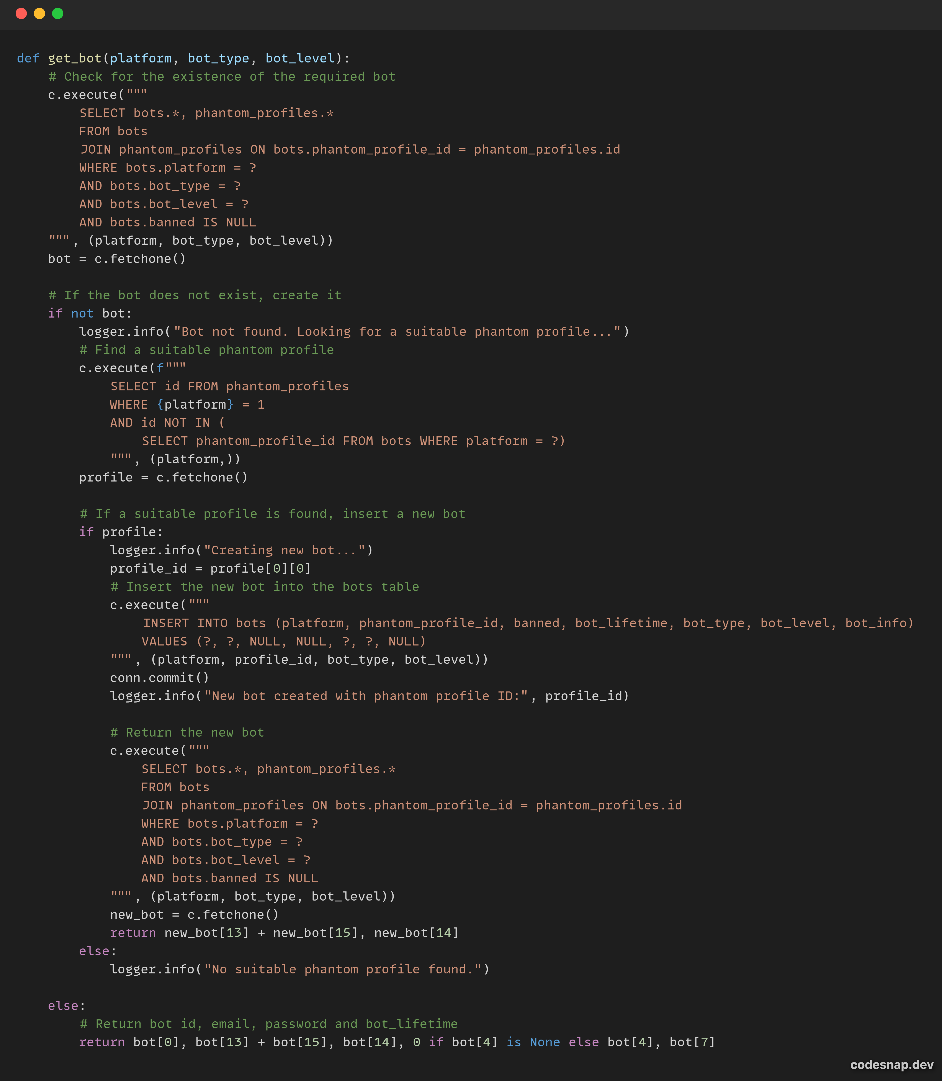
Implementácia a testovanie prvých botov

Slide 12
Ďakujem za poronosť

